Slide 1
ROV VIEWER

Slide 2
开发想法
BlueROV官方未支持ROS，为了方便之后定制化开发，这里为BlueROV提供ROS接口。
目标是开发一款交互界面软件，能够替代原有的手柄控制模式。
核心工作是ROS接口开发，IMU、相机数据的显示，手动、自动控制模式的开发，另外还有相机标定、水下目标检测等附加功能(进行中)。

Slide 3
项目功能
IMU数据窗口
ROS 接口
1
2
IMU、相机数据
ROV状态、控制
OpenGL绘制位姿
动态显示数据流
相机数据窗口
手动/自动控制
显示实时图像
相机标定
水下目标检测
3
4
通过手柄控制
通过PID实现定深、定速、定向运动

Slide 4
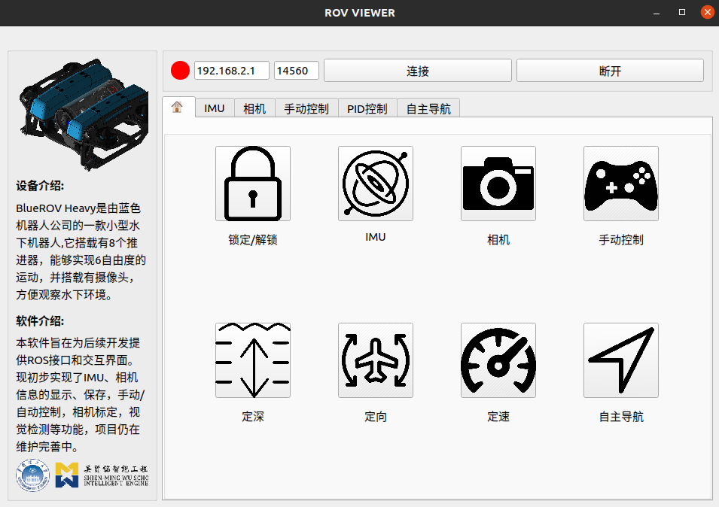
主界面

Slide 5
ROS接口
手柄
BlueROV
mavlink
主机
飞控板
树莓派
gstreamer
rov-viewer
将数据通过UDP协议转发至上位机
解析数据并发布为ROS topic
ROS topic
相机
ROS topic

Slide 6
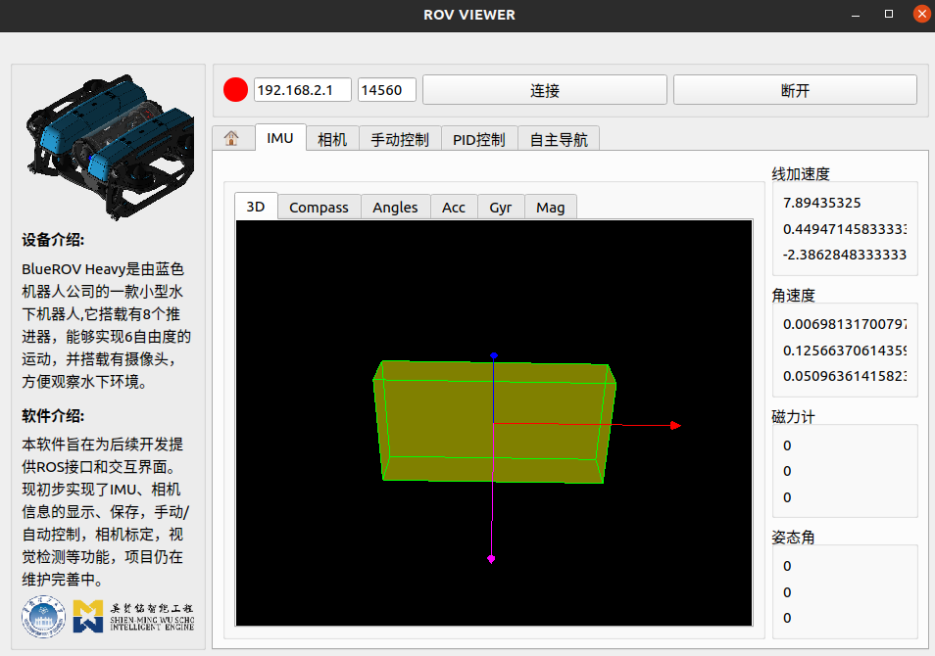
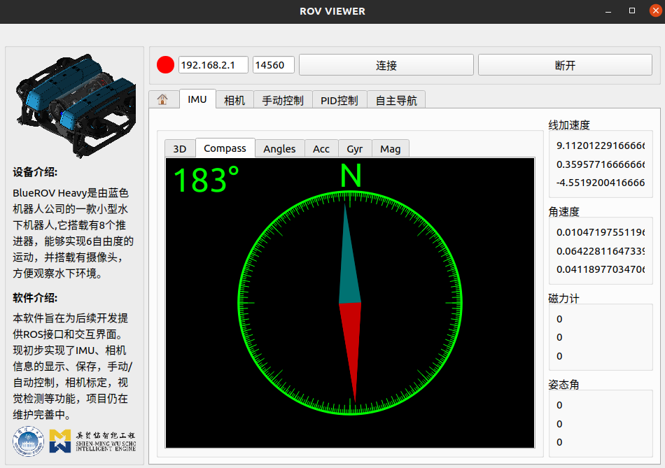
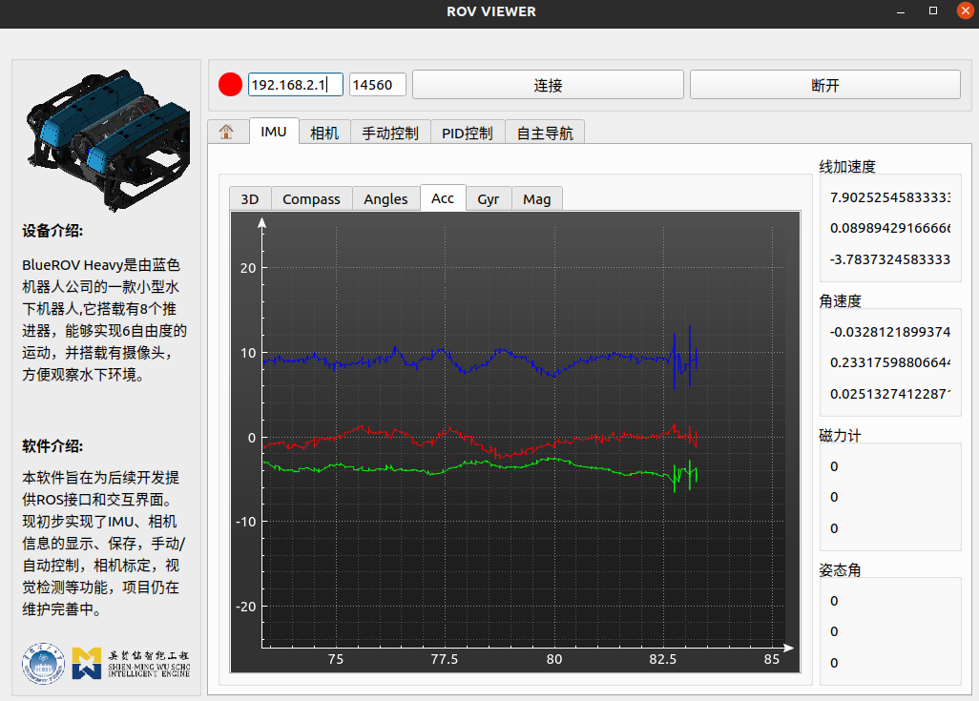
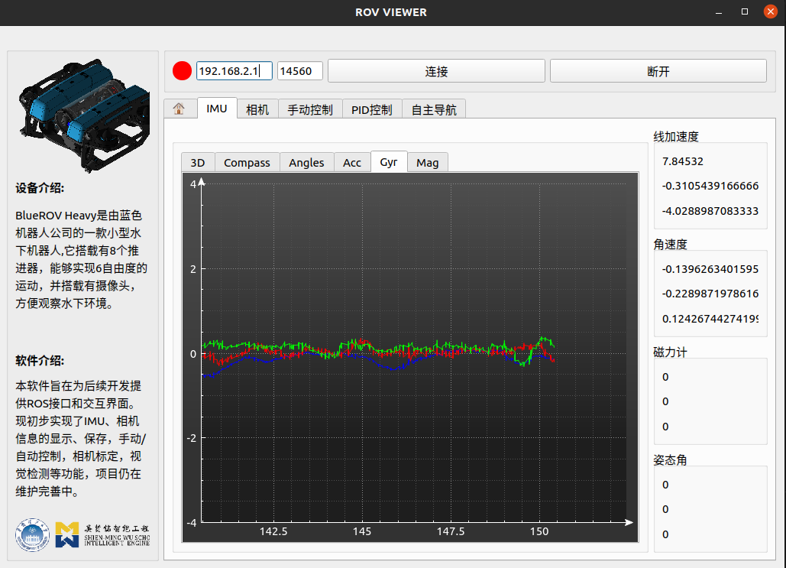
IMU数据窗口

Slide 7
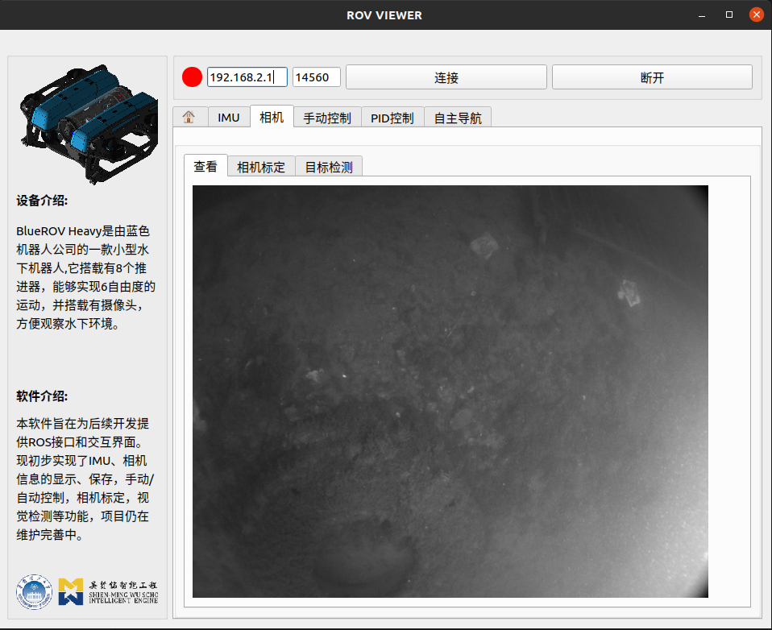
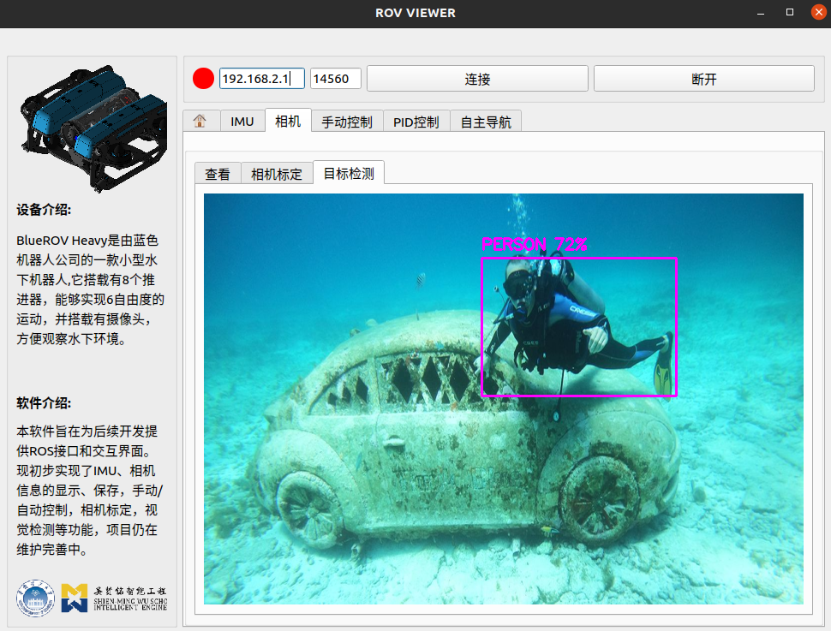
图像数据窗口

Slide 8
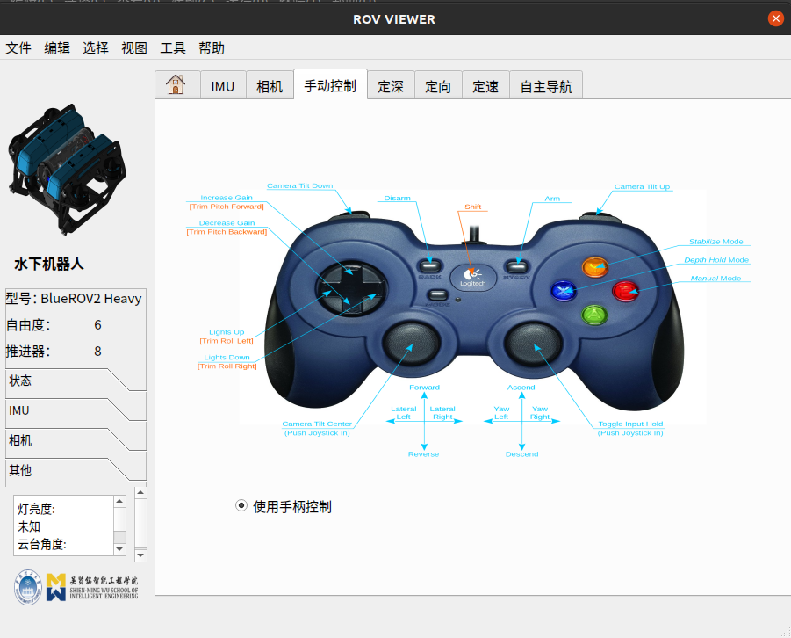
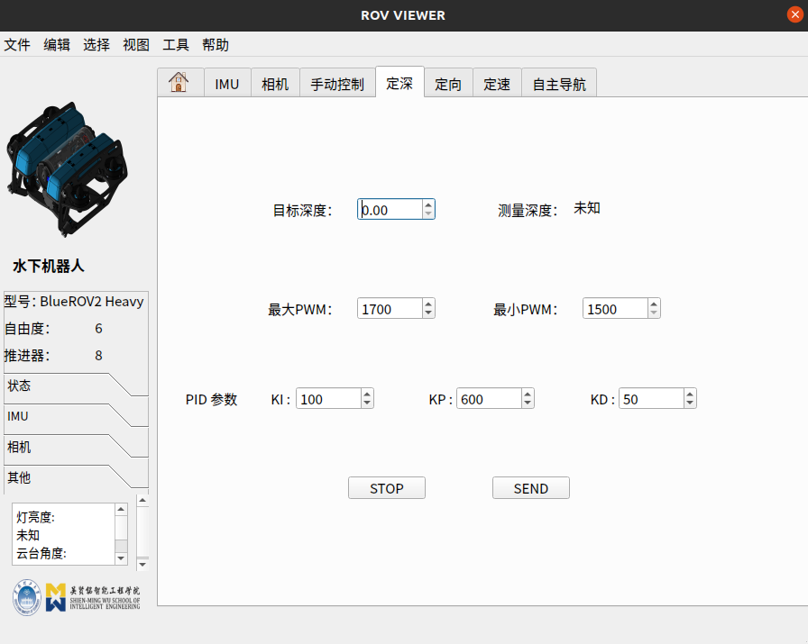
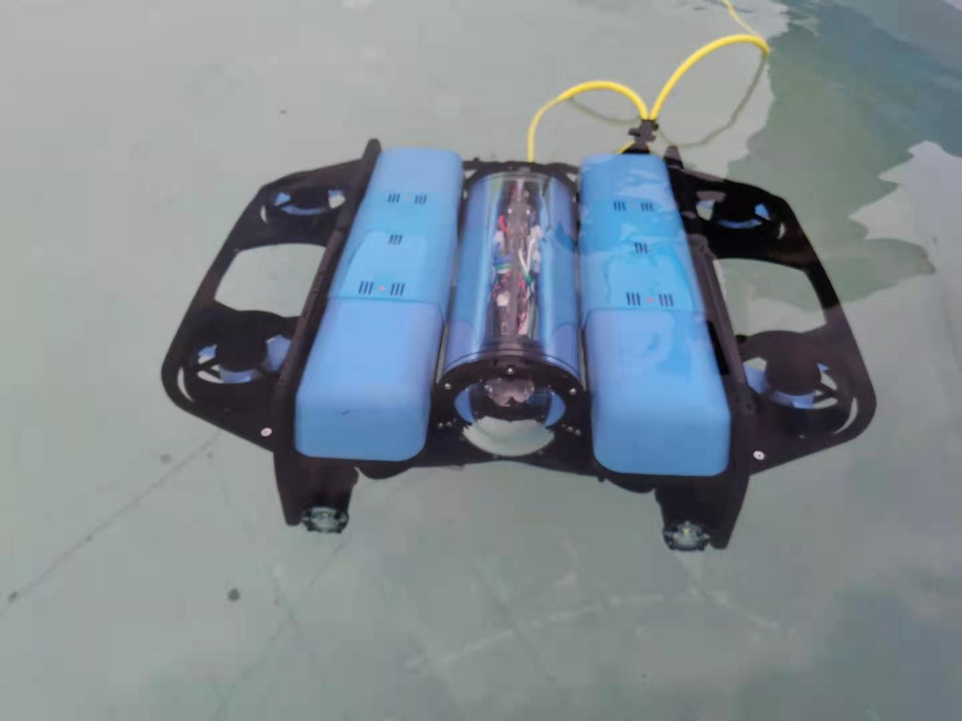
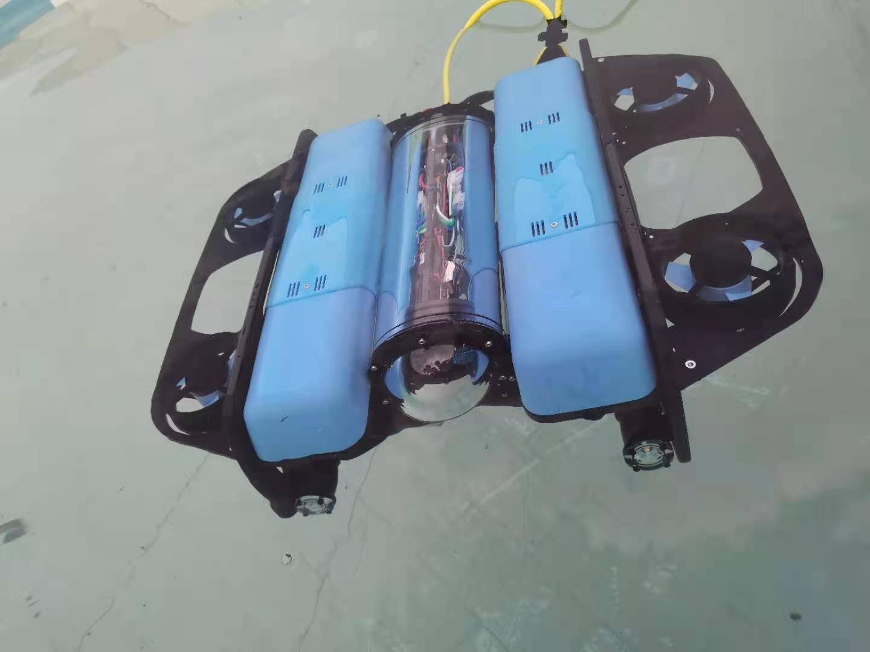
手动/自动控制

Slide 9
Thanks

